Slide 1
CSS课程概述
主讲 : 姚长江
mail : 976296751@qq.com

Slide 2
Web标准
WEB标准不是某一个标准，而是一系列标准的集合。网页主要由三部分组成：结构（Structure）、表现（Presentation）和行为（Behavior）。对应的标准也分三方面：结构化标准语言主要包括XHTML和XML，表现标准语言主要包括CSS，行为标准主要包括对象模型（如W3C DOM）、ECMAScript等。这些标准大部分由W3C起草和发布，也有一些是其他标准组织制订的标准，比如ECMA（European Computer Manufacturers Association）的ECMAScript标准。

Slide 3
Web标准——结构标准
XHTML是可扩展超文本标识语言的缩写。目前推荐遵循的是W3C于2000年1月26日推荐XML1.0。XML虽然数据转换能力强大，完全可以替代HTML，但面对成千上万已有的站点，直接采用XML还为时过早。因此，我们在HTML4.0的基础上，用XML的规则对其进行扩展，得到了XHTML。简单的说，建立XHTML的目的就是实现HTML向XML的过渡。
XML是可扩展标识语言的简写。和HTML一样，XML同样来源于SGML，但XML是一种能定义其他语言的语言。XML最初设计的目的是弥补HTML的不足，以强大的扩展性满足网络信息发布的需要，后来逐渐用于网络数据的转换和描述。

Slide 4
Web标准——表现标准
CSS是(Cascading Style Sheets)层叠样式表的缩写。目前推荐遵循的是W3C于1998年5月12日推荐CSS2。W3C创建CSS标准的目的是以CSS取代HTML表格式布局、帧和其他表现的语言。纯CSS布局与结构式XHTML相结合能帮助设计师分离外观与结构，使站点的访问及维护更加容易。

Slide 5
Web标准——行为标准
DOM是Document Object Model文档对象模型的缩写。根据W3C DOM规范，DOM是一种与浏览器，平台，语言的接口，使得你可以访问页面其他的标准组件。简单理解，DOM解决了Netscaped的Javascript和Microsoft的Jscript之间的冲突，给予web设计师和开发者一个标准的方法，让他们来访问他们站点中的数据、脚本和表现层对像。
ECMAScript是ECMA(European Computer Manufacturers Association)制定的标准脚本语言（JAVAScript）。目前推荐遵循的是ECMAScript 262

Slide 6
HTML的缺点
维护困难。为了修改某个标记，需要花费很多时间，尤其对于整个网站而言，维护成本更高。
样式标记不足。HTML本身的样式标记很少，大部分标记是为网页内容服务的。
网页过胖。由于没有统一对各种风格样式进行控制，HTML页面体积过大，占用掉了很宝贵的宽度。
定位困难。过多的<table>标记导致页面的复杂和后期维护困难。

Slide 7
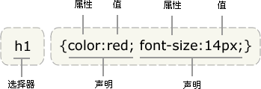
什么是CSS
CSS（Cascading Style Sheets的缩写），翻译为“层叠样式表”或者“级联样式表”，简称样式表。它允许网页设计者定义网页元素的样式，包括字体、颜色及其他的高级样式。
样式表由一组决定显示格式的规则组成，这些规则用于定义网页中任何HTML元素内容的显示格式。

Slide 8
CSS语法基础
CSS语法
一个CSS样式表由一个或多个规则组成；
CSS规则由选择器和格式声明语句组成；
选择器通常是您需要改变样式的 HTML 元素；
格式声明语句放在{ }内；
每一条格式声明语句由“属性名:属性值”对组成，属性名和属性值间以冒号隔开，每条声明语句以分号“;”结束。
CSS对大小写不敏感。

Slide 9
CSS语法基础
属性
在格式声明语句中，属性名称与属性值之间以冒号“：”隔开，属性值不需要使用引号括起来，除非属性值是由多个单词组成。
有的属性可以指定多个属性值，多个属性值间以“,”隔开。
当定义多个值时，浏览器按照从前向后顺序选择属性值。如果第1个值有效，则尝试使用，如果第1个无效，则使用第2个，依次类推。
div.news .title{
font-family:”华文行楷”,”宋体”,”Times New Roman”,Arial;
text-align:center;
font-weight:bold;
color:#444444;
background-color:#808080;
}

Slide 10
CSS选择器分类——基本选择器
选择器 | 含义 | 举例
通用选择器 | 通用选择器，将匹配任何元素。不建议使用，IE不支持，大网站增加客户端负担。 | *{margin:0px;}
标签选择器 | 标签选择器，匹配所有HTML标签元素。 | p{font-size:14px;}
类选择器 | 类选择，定义一类HTML元素的样式。类选择器以”.”来定义 | .box{width:800px;}
Id选择器 | Id选择器可以为标有特定ID的HTML元素指定特定的样式，只能使用一次。ID选择器以”#”来定义。 | #title{font-size:14px;}

Slide 11
CSS选择器——组合选择器
选择器 | 含义 | 举例
E,F 多元素选择器 | 多元素选择器，同时匹配所有E元素或F元素，E和F之间用逗号分隔 | p,h1,h2{margin:0px;}
E F 后代元素选择器 | 后代元素选择器，匹配所有属于E元素后代的F元素，E和F之间用空格分隔 | #slidebar p{font-color:#990000;}
E > F 子元素选择器 | 子元素选择器，匹配所有E元素的子元素F | div > p{color:#990000;}
E + F 相邻元素选择器 | 相邻元素选择器，匹配所有紧随E元素之后的同级元素F | div + div{ color:#990000; }
后代选择器：浏览器CSS匹配不是从左到右进行查找，而是从右到左进行查找。浏览器从右到左进行查找的好处是为了尽早过滤掉一些无关的样式规则和元素。

Slide 12
CSS选择器——属性选择器
选择器 | 含义 | 举例
E[attr] | 匹配所有具有att属性的E元素，不考虑它的值 | h1[align]{……} input[type][size]{……}
E[attr = val] | 匹配所有attr属性值等于val的E元素 | h1[align=center]{……} 属性值一般不加引号

Slide 13
CSS选择器——伪类选择器
对于<a>标记，其对应4种不同的状态：未访问链接(link)、、鼠标放上状态(hover)、已访问链接(visited)、当前活动链接(active)。CSS允许对于元素的不同状态，定义不同的格式化信息。
选择器 | 含义
a:link | 未访问的链接
a:hover | 鼠标移动到链接上
a:active | 选定的链接
a:visited | 已访问的链接
a.red:link | class等于red的a元素
a.red:visited | class等于red的a元素
a.red:active | class等于red的a元素
a.red:hover | class等于red的a元素

Slide 14
CSS中的注释
CSS中加入注释的方式与HTML中加入注释的方式不同，注释以“/*”符号开始，以“*/”符号结束。
td{
color:black; /*定义颜色*/
font-size;14px; /*定义大小*/
text-align:center; /*对齐方式*/
}

Slide 15
在HTML中添加样式
使用style元素定义内部样式表——内嵌式
内部样式表通过<style>元素直接在HTML文档中定义样式表。
<style></style>标记对可以出现在HTML文档中的任意地方，一般情况下，在<head></head>标记对之间定义<style></style>。
通过<style>定义的内部样式表只能应用于当前HTML文档中的元素。
<html>
<head>
<style type=“text/css”>
table{ border:1px solid #cccccc; }
</style>
</head>

Slide 16
在HTML中添加样式
外部级联样式表——外联式
如果多个HTML文件需要共享样式表，应使用外部级联样式表。
将包含规则的样式表保存为后缀为 .css 的文件，在<head>标记中通过<link>标记引入。
其中，rel属性定义当前文档与href属性中链接文档之间的系，属性值 stylesheet 表示链接文档为外部的一个样式表文件；type属性表示链接文件的MIME类型；href为要链接文件的地址，可以是相对路径，也可以是绝对路径。
<html>
<head>
<link rel=“stylesheet” type=“text/css” href=“css文件地址” />
</head>

Slide 17
在HTML中添加样式
在.css文件中，只包括各项规则，不出现<style></style>标记对。
一个HTML文档中，可以根据需要链接任意个外部样式表文件。多个样式表文件中的规则将根据被链接的顺序进行叠加与覆盖。
行内样式——style属性
每个HTML元素均有一个style属性，该属性值为当前元素直接定义样式，该样式只应用到当前的元素及其包含的内层元素。
Style属性的值与样式表规则{}内的内容相同。
<h1 style=“height:30px;line-height:30px”>一级标题内容</h1>

Slide 18
在HTML中添加样式表
导入外部样式表
导入样式表是指在<style></style>标记内引用外部样式表文件的内容，也可以在中CSS文件中使用。导入通过@import语句实现。
使用时，@import语句必须出现在其他规则定义之前。
语法：@import url(样式表地址);
区别：<link>元素是HTML的一个标签，而@import是CSS的一个标签，是CSS的一部分，只能在CSS内部使用。
<style type=“text/css”>
@import url(css/main.css);
p{color:#444444;}
</style>

Slide 19
css继承特性
CSS继承性
HTML文档以树形结构进行组织，各元素之间是一种层次关系，这种层次关系同样反映在样式表的应用中。具有层次关系的元素之间，内层元素将继承外层元素的样式，多个外层元素中定义的样式将叠加到内层元素。
HTML中，<body>是其他元素的容器，是其他元素的最外层元素，所以<body>元素中定义的样式将影响其他所有元素的显示格式。
具有继承的CSS属性
文本相关的属性是继承的
text-align、color、text-indent、font-family、font-size
font-style、font-weight、 letter-spacing、word-spacing
text-transform、line-height等
列表相关的属性是继承的
list-style、 list-style-image、list-style-position、list-style-type

Slide 20
css优先级
选择器优先级
!important > 行内样式 > ID选择器 > Class选择器 >元素选择器
定义!important的选择器，优先级最高，但IE6不支持。
例如：h1{color:#ff0000 !important;}
<style type="text/css">
/*（1）行内样式优先级最高 */
#title{ color:#0000ff;} /*（2）ID选择器比Class选择器优先级高 */
.title{ color:#00ff00; } /*（3）Class选择器比元素选择器优先级高 */
h1{ color:#ff0000; } /*（4）元素选择器，优先级最低 */
</style>
<h1 class="title" id="title" style="color:#999900">人社部官员</h1>

Slide 21
CSS优先级
选择器的优先级是如何计算的？
一般而言，选择器指向的越准确，它的优先级就越高。通常我们用1表示标签选择器的优先级，用10表示class选择器的优先级，用100标示ID选择器的优先级，用1000表示行内样式。
举例：
div.box span{ } 优先级为12
.box span{ } 优先级为11，优先级小于上边

Slide 22

实例——css优先级
<style type="text/css">
div.news div{color:#ff0000;}
.title{color:#0000ff;font-size:24px;height:30px;font-family:黑体;}
</style>
<div class="news">
<div class="title">横跨党政军 规格胜其他领导小组</div>
<div class="content">不能将国家安全委员会作为一个政府部门来看待。</div>
</div>

Slide 23
编写简洁、高效的原则
概述
所谓高效的CSS就是让浏览器在查找style匹配的元素的时候尽量进行少的查找。
编写高效CSS的原则
不要在ID选择器前使用标签名。
例如：div#box 简写形式 #box
不要再class选择器前使用标签名
例如：div.box 简写形式 .box
尽量少使用层级关系
例如：.box .news .title h1 简写形式 .title h1
使用class代替层级关系
例如：.box .news .title 简写形式 .title

Slide 24
CSS属性——尺寸属性
属性 | 值 | 含义
height | auto：自动，浏览器会自动计算高度 length：使用px定义高度 %：基于包含它的块级对象的百分比高度 | 设置元素高度
width | 同上 | 设置元素的宽度

Slide 25
CSS属性——字体属性
属性名 | 值 | 含义
font-family | 宋体、黑体等 | 设置文字字体
font-size | 12px、14px | 设置字符大小
font-style | normail(正常)、(itlic)斜体 | 设置字体样式
font-weight | normal、bold、bolder、lighter | 设置文字粗细
font |  | 设置文字各种属性的简捷方式
Font可以同时设置字符的各种属性，包括font-style、font-weight、font-size、line-height、font-family。各属性间用空格隔开。如果同时设置font-size和line-height，这两属性值间以“/”隔开。
font{ italic bold 12px/20px arial,sans-serif; }

Slide 26
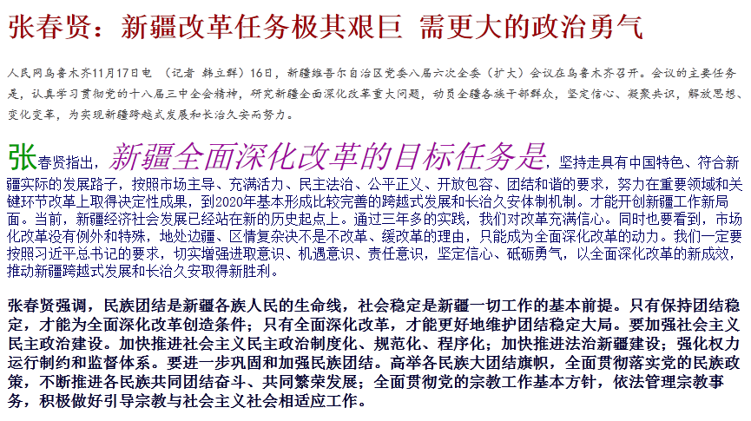
Notes:
<!DOCTYPE html PUBLIC "-//W3C//DTD XHTML 1.0 Transitional//EN" "http://www.w3.org/TR/xhtml1/DTD/xhtml1-transitional.dtd">
<html xmlns="http://www.w3.org/1999/xhtml" xml:lang="zh-cn">
<head>
<meta http-equiv="Content-Type" content="text/html;charset=UTF-8" />
<title>网页标题</title>
<meta name="keywords" content="关键字列表" />
<meta name="description" content="网页描述" />
<link rel="stylesheet" type="text/css" href="" />
<style type="text/css">
h1{
color:#990000;
font-weight:bold;
}
p.p1{
font-size:14px;
font-family:楷体;
line-height:24px;
color:#444444;
}
p.p2{
color:#000066;
}
span.span1{
font-size:36px;
color:#009900;
font-family:黑体;
}
span.span2{
font-size:36px;
color:#990099;
font-style:italic;
}
p.p3{
font-weight:bold;
color:#000033;
font-size:18px;
}
</style>
<script type="text/javascript"></script>
</head>
<body>
<h1>张春贤：新疆改革任务极其艰巨 需更大的政治勇气</h1>
<p class="p1">人民网乌鲁木齐11月17日电 （记者 韩立群）16日，新疆维吾尔自治区党委八届六次全委（扩大）会议在乌鲁木齐召开。会议的主要任务是，认真学习贯彻党的十八届三中全会精神，研究新疆全面深化改革重大问题，动员全疆各族干部群众，坚定信心、凝聚共识，解放思想、变化变革，为实现新疆跨越式发展和长治久安而努力。</p>
<p class="p2"><span class="span1">张</span>春贤指出，<span class="span2">新疆全面深化改革的目标任务是</span>，坚持走具有中国特色、符合新疆实际的发展路子，按照市场主导、充满活力、民主法治、公平正义、开放包容、团结和谐的要求，努力在重要领域和关键环节改革上取得决定性成果，到2020年基本形成比较完善的跨越式发展和长治久安体制机制。才能开创新疆工作新局面。当前，新疆经济社会发展已经站在新的历史起点上。通过三年多的实践，我们对改革充满信心。同时也要看到，市场化改革没有例外和特殊，地处边疆、区情复杂决不是不改革、缓改革的理由，只能成为全面深化改革的动力。我们一定要按照习近平总书记的要求，切实增强进取意识、机遇意识、责任意识，坚定信心、砥砺勇气，以全面深化改革的新成效，推动新疆跨越式发展和长治久安取得新胜利。</p>
<p class="p3">张春贤强调，民族团结是新疆各族人民的生命线，社会稳定是新疆一切工作的基本前提。只有保持团结稳定，才能为全面深化改革创造条件；只有全面深化改革，才能更好地维护团结稳定大局。要加强社会主义民主政治建设。加快推进社会主义民主政治制度化、规范化、程序化；加快推进法治新疆建设；强化权力运行制约和监督体系。要进一步巩固和加强民族团结。高举各民族大团结旗帜，全面贯彻落实党的民族政策，不断推进各民族共同团结奋斗、共同繁荣发展；全面贯彻党的宗教工作基本方针，依法管理宗教事务，积极做好引导宗教与社会主义社会相适应工作。</p>
</body>
</html>

Slide 27
CSS属性——文本属性
属性 | 值 | 含义
color | #ff0000或red或rgb(3,5,8) | 设置文本颜色
line-height | 正整数或百分比 | 设置行高
letter-spacing | 正整数或负值 | 字符间距
text-align | left、center、right | 对齐方式
vertical-align | Top、middle、bottom、baseline等 当前元素与相邻元素的垂直对齐关系。
text-transform | Capitalize、uppercase 、lowercase | 大小写转换
text-indent | %或像素 | 首行文本缩进
text-decoration | none、underline,、overline 、line-through | 文本的修饰
word-spacing | normal、length | 单词间距
p{ text-decoration: underline overline line-through;} //同时设置多线

Slide 28
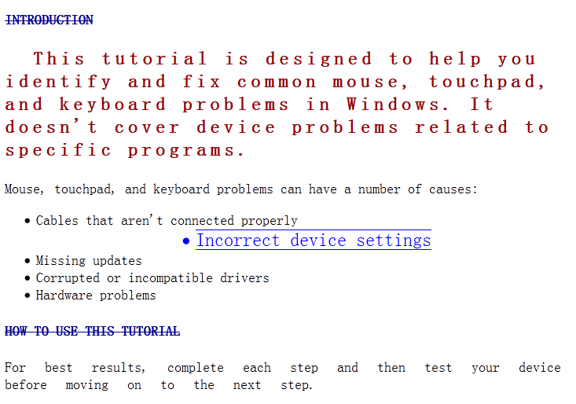

Slide 29
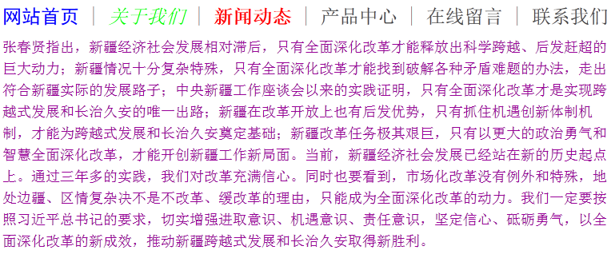
CSS属性——伪类属性
属性 | 含义
:link | 向未被访问的链接添加样式。
:visited | 向已被访问的链接添加样式。
:hover | 当鼠标悬浮在元素上方时，向元素添加样式。

Slide 30
CSS属性——列表属性
属性 | 值 | 含义
list-style | square inside url(arrow.gif) | 在一个声明中设置所有列表属性
list-style-image | url(图像路径) | 将图象设置为列表项标记。
list-style-position | inside, outside | 设置列表项标记的放置位置。
list-style-type | none,disc,square,circle | 设置列表项标记的类型。

Slide 31
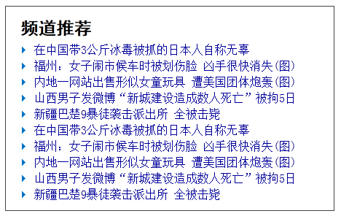
Notes:
<!DOCTYPE html PUBLIC "-//W3C//DTD XHTML 1.0 Transitional//EN" "http://www.w3.org/TR/xhtml1/DTD/xhtml1-transitional.dtd">
<html xmlns="http://www.w3.org/1999/xhtml" xml:lang="zh-cn">
<head>
<meta http-equiv="Content-Type" content="text/html;charset=UTF-8" />
<title>网页标题</title>
<meta name="keywords" content="关键字列表" />
<meta name="description" content="网页描述" />
<link rel="stylesheet" type="text/css" href="" />
<style type="text/css">
.news{
border:1px solid #444444;
width:410px;
padding:10px 20px;
}
.news h2{
margin:0px;
padding:5px 0;
font-family:黑体;
}
.news ul{
margin:0px;
padding:0px;
list-style-type:none;
list-style-image:url(images/li01.jpg);
list-style-position:inside;
font-size:16px;
line-height:22px;
}
.news a:link, .news a:visited{color:#000099;text-decoration:none;}
.news a:hover{color:#ff0000;text-decoration:underline;}
</style>
<script type="text/javascript"></script>
</head>
<body>
<div class="news">
<h2>频道推荐</h2>
<ul>
<li><a href="#">在中国带3公斤冰毒被抓的日本人自称无辜</a></li>
<li><a href="#">福州：女子闹市候车时被划伤脸 凶手很快消失(图)</a></li>
<li><a href="#">内地一网站出售形似女童玩具 遭美国团体炮轰(图)</a></li>
<li><a href="#">山西男子发微博“新城建设造成数人死亡”被拘5日</a></li>
<li><a href="#">新疆巴楚9暴徒袭击派出所 全被击毙</a></li>
<li><a href="#">在中国带3公斤冰毒被抓的日本人自称无辜</a></li>
<li><a href="#">福州：女子闹市候车时被划伤脸 凶手很快消失(图)</a></li>
<li><a href="#">内地一网站出售形似女童玩具 遭美国团体炮轰(图)</a></li>
<li><a href="#">山西男子发微博“新城建设造成数人死亡”被拘5日</a></li>
<li><a href="#">新疆巴楚9暴徒袭击派出所 全被击毙</a></li>
</ul>
</div>
</body>
</html>

Slide 32
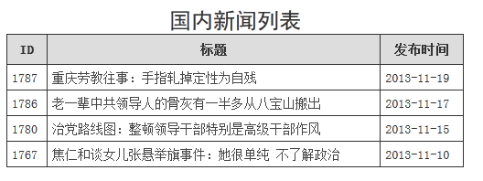
CSS属性——表格属性
属性 | 值 | 含义
border-collapse | separate(默认), collapse(合并) | 是否合并表格边框
border-spacing | length length 或 length | 相邻单元格边框之间的距离 如果设置一个值，水平和垂直一样；如果设置两个值，水平和垂直分开设置
caption-side | top 或 bottom | 规定表格标题的位置
Notes:
<style type="text/css">
table,tr,td{margin:0px;padding:0px;}
body{font-size:14px;color:#333;}
.table1{border-collapse:collapse;}
.table1 caption{font-size:24px;font-family:黑体;}
.table1 th{background-color:#ddd;height:30px;}
.table1 td{padding:5px;}
.table1 a:link, .table1 a:visited{color:#444;text-decoration:none;}
.table1 a:hover{color:#ff0000;text-decoration:underline;}
</style>
<body>
<table class="table1" width="500" border="1">
<caption>国内新闻列表</caption>
<tr>
<th>ID</th>
<th>标题</th>
<th>发布时间</th>
</tr>
<tr>
<td>1787</td>
<td><a href="#">重庆劳教往事：手指轧掉定性为自残</a></td>
<td>2013-11-19</td>
</tr>
<tr>
<td>1786</td>
<td><a href="#">老一辈中共领导人的骨灰有一半多从八宝山搬出</a></td>
<td>2013-11-17</td>
</tr>
<tr>
<td>1780</td>
<td><a href="#">治党路线图：整顿领导干部特别是高级干部作风</a></td>
<td>2013-11-15</td>
</tr>
<tr>
<td>1767</td>
<td><a href="#">焦仁和谈女儿张悬举旗事件：她很单纯 不了解政治</a></td>
<td>2013-11-10</td>
</tr>
</table>

Slide 33
CSS属性——背景属性
属性 | 值 | 含义
background-color | #ff0000、red、rgb(255,0,0) | 背景颜色
background-image | url(图像路径和名称); | 背景图像
background-repeat | repeat、repeat-x、repeat-y、 no-repeat | 背景图像是否重复
Background-position | center center或x% y%或xpos ypos | 背景图像起始位置
background-attachment | scroll或fixed | 设置背景图像是固定还是滚动
background | url(1.jpg) no-repeat center center | 设置背景的简写形式

Slide 34
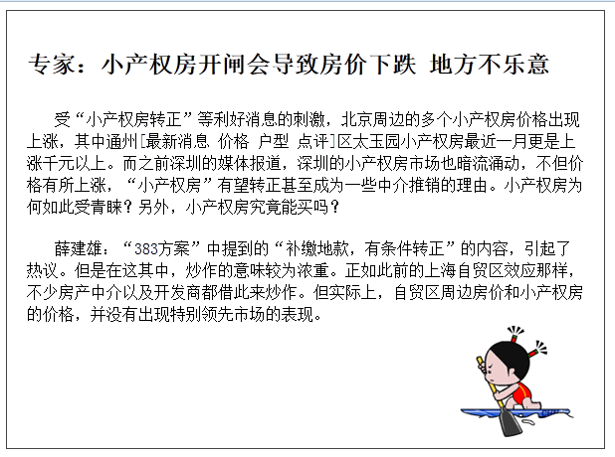
Notes:
<style type="text/css">
.news{
width:560px;height:400px;
border:1px solid #444;
background-image:url(images/03.gif);
background-repeat:no-repeat;
background-position:450px bottom;
padding:20px;
}
.news p{
margin:0px;
padding:10px 0px;
line-height:22px;
text-indent:28px;
font-size:16px;
}
</style>
<body>
<div class="news">
<h2>专家：小产权房开闸会导致房价下跌 地方不乐意</h2>
<p>受“小产权房转正”等利好消息的刺激，北京周边的多个小产权房价格出现上涨，其中通州[最新消息 价格 户型 点评]区太玉园小产权房最近一月更是上涨千元以上。而之前深圳的媒体报道，深圳的小产权房市场也暗流涌动，不但价格有所上涨，“小产权房”有望转正甚至成为一些中介推销的理由。小产权房为何如此受青睐？另外，小产权房究竟能买吗？</p>
<p>
薛建雄：“383方案”中提到的“补缴地款，有条件转正”的内容，引起了热议。但是在这其中，炒作的意味较为浓重。正如此前的上海自贸区效应那样，不少房产中介以及开发商都借此来炒作。但实际上，自贸区周边房价和小产权房的价格，并没有出现特别领先市场的表现。
</p></div>

Slide 35
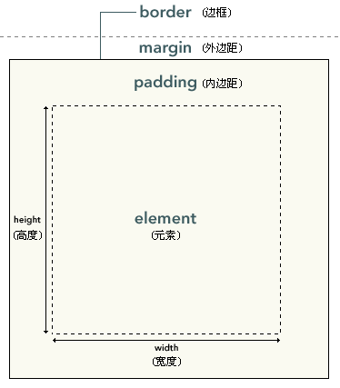
盒子模型
CSS 盒子模型 (Box Model) 规定了元素处理元素内容、内边距、边框 和 外边距 的方式。

Slide 36
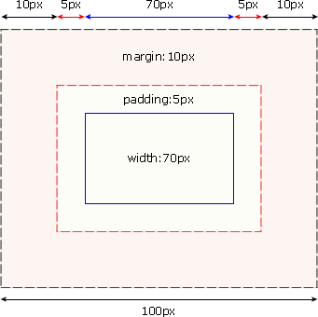
盒子模型
在 CSS 中，width 和 height 指的是内容区域的宽度和高度。增加内边距、边框和外边距不会影响内容区域的尺寸，但是会增加元素框的总尺寸。
假设框的每个边上有 10 个像素的外边距和 5 个像素的内边距。如果希望这个元素框达到 100 个像素，就需要将内容的宽度设置为 70 像素，请看下图：

Slide 37
盒子模型
一旦为页面设置了恰当的 DTD，大多数浏览器都会按照上面的图示来呈现内容。 不幸的是，IE5.X 和 6 在怪异模式中使用自己的非标准模型，这些浏览器width 属性不是内容的宽度，而是内容、内边距和边框的宽度的总和。
虽然有方法解决这个问题。但是目前最好的解决方案是回避这个问题。也就是，不要给元素添加具有指定宽度的内边距，而是尝试将内边距或外边距添加到元素的父元素和子元素。

Slide 38
CSS属性——边框属性
属性 | 值 | 含义
border | border:1px solid #444444; | 设置所有边框属性
border-top |  | 设置顶边框属性
border-right |  | 设置右边框属性
border-bottom |  | 设置底边框属性
border-left |  | 设置左边框属性
边框线型
none：无 solid(实线) dotted(点状线) dashed(虚线) double(双线) groove(3D 凹槽边框)

Slide 39
CSS属性——内外边距
属性 | 值 | 含义
padding | padding:5px 0px 5px 0px; | 同时设置四个内边距，顺序：上右下左
padding-top |  | 上填充距离
padding-right |  | 右填充距离
padding-bottom |  | 下填充距离
padding-left |  | 左填充距离
margin | margin:5px 0px 0px 0px; margin:5px 10px 8px;(左右10px) margin:5px 0px; (上下5px，左右0px) | 同时设置四个外边距，顺序：上右下左
margin-top |  | 上边 距
margin-right |  | 右边距
margin-bottom |  | 下边距
margin-left |  | 左边距

Slide 40
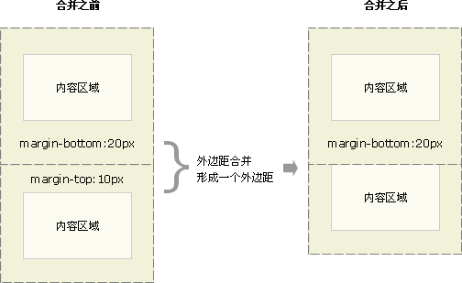
外边距合并的问题
外边距合并指的是，当两个垂直外边距相遇时，它们将形成一个外边距。
合并后的外边距的高度等于两个发生合并的外边距的高度中的较大者。
情况一：当一个元素出现在另一个元素上面时，第一个元素的下外边距与第二个元素的上外边距会发生合并。请看下图：

Slide 41
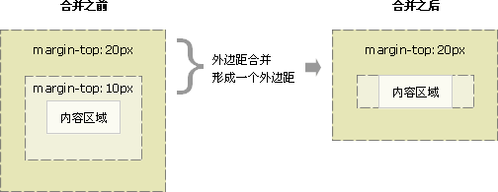
外边距合并的问题
当一个元素包含在另一个元素中时（假设没有内边距或边框把外边距分隔开），它们的两个上和下外边距也会发生合并。请看下图：
注释：只有普通文档流中块框的垂直外边距才会发生外边距合并。行内框、浮动框或绝对定位之间的外边距不会合并。

Slide 42
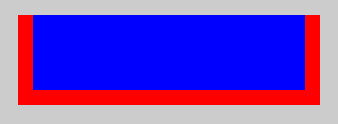
实例——外边距合并
<style type=“text/css”>
body{padding:0px;background-color:#ccc;margin:0px;}
.div1{width:400px;height:120px;margin:10px auto;background-color:#f00;}
.div2{width:360px;height:100px;margin:20px 20px;background-color:#00f;}
</style>
<div class="div1">
<div class="div2"></div>
</div>

Slide 43
CSS属性——定位属性
属性 | 值 | 含义
position | absolute, fixed, relative, static | 规定元素的定位类型
top | auto,%,length | 设置定位元素的上外边距边界与其包含块上边界之间的偏移
right | auto,%,length | 设置定位元素的右外边距边界与其包含块右边界之间的偏移
bottom | auto,%,length | 设置定位元素的底外边距边界与其包含块底边界之间的偏移
left | auto,%,length | 设置定位元素的左外边距边界与其包含块左边界之间的偏移
display | none,block,inline等 | 规定元素应该生成的框的类型。
float | left,right,none | 规定框是否应该浮动
clear | left,right,both,none | 规定元素的哪一侧不允许其他浮动元素
overflow | visible,scroll,hidden,auto | 当内容溢出元素框时发生的事情
visibility | hidden,visible | 规定元素是否可见。即使不可见的元素也会占据页面上的空间
z-index | auto,数值 | 设置元素的堆叠顺序
cursor | url, pointer, text, wait等 | 规定要显示的光标的类型（形状）

Slide 44
CSS属性——定位属性position
值 | 描述
absolute | 生成绝对定位的元素，相对于 static 定位以外的第一个父元素进行定位。元素的位置通过 "left", "top", "right" 以及 "bottom" 属性进行规定
relative | 生成相对定位的元素，相对于其正常位置进行定位。因此，"left:20" 会向元素的 LEFT 位置添加 20 像素。
fixed | 生成绝对定位的元素，相对于浏览器窗口进行定位。元素的位置通过"left", "top", "right" 以及 "bottom" 属性进行规定。
static | 默认值。没有定位，元素出现在正常的文档流中（忽略 top, bottom, left, right 或者 z-index 声明）。
position属性定义建立元素布局所用的定位机制。任何元素都可以定位，不过绝对或固定元素会生成一个块级框，而不论该元素本身是什么类型。相对定位元素会相对于它在正常流中的默认位置偏移。

Slide 45
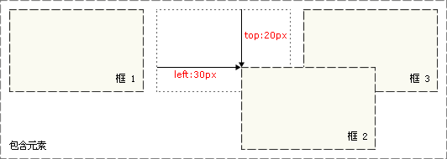
相对定位——relative
相对定位
设置为相对定位的元素框会偏移某个距离。元素仍然保持其未定位前的形状，它原本所占的空间仍保留。
如果将 top 设置为 20px，那么框将在原位置顶部下面 20 像素的地方。如果 left 设置为 30 像素，那么会在元素左边创建 30 像素的空间，也就是将元素向右移动。
注意，在使用相对定位时，无论是否进行移动，元素仍然占据原来的空间。因此，移动元素会导致它覆盖其它框。

Slide 46
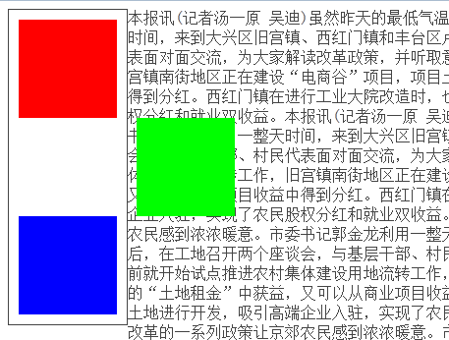
Notes:
<style type="text/css">
body{color:#444;}
.news{width:100px; border:1px solid #444;padding:10px;float:left;}
.news .div1{width:100px;height:100px;background-color:#ff0000;}
.news .div2{
width:100px;height:100px;background-color:#00ff00;
position:relative;top:0px;left:120px;
}
.news .div3{width:100px;height:100px;background-color:#0000ff;}
</style>
<body>
<div class="news">
<div class="div1"></div>
<div class="div2"></div>
<div class="div3"></div>
</div>
本报讯(记者汤一原 吴迪)虽然昨天的最低气温降到了零摄氏度以下，但党的十八届三中全会深化改革的一系列政策让京郊农民感到浓浓暖意。市委书记郭金龙利用一整天时间，来到大兴区旧宫镇、西红门镇和丰台区卢沟桥乡调研农村集体建设用地流转试点工作，并在实地查看项目建设情况后，在工地召开两个座谈会，与基层干部、村民代表面对面交流，为大家解读改革政策，并听取意见建议。</div>

Slide 47
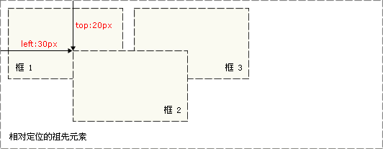
绝对定位——absolute
设置为绝对定位的元素框从文档流完全删除，并相对于其包含块定位，包含块可能是文档中的另一个元素或者是初始包含块。元素原先在正常文档流中所占的空间会关闭，就好像该元素原来不存在一样。元素定位后生成一个块级框，而不论原来它在正常流中生成何种类型的框。
绝对定位使元素的位置与文档流无关，因此不占据空间。这一点与相对定位不同，相对定位实际上被看作普通流定位模型的一部分，因为元素的位置相对于它在普通流中的位置。
绝对定位的元素的位置相对于最近的已定位祖先元素，如果元素没有已定位的祖先元素，那么它的位置相对于最初的包含块。

Slide 48
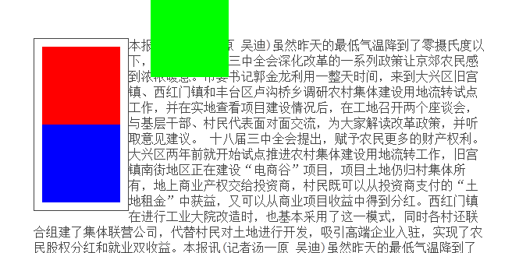

Slide 49
CSS属性——显示属性display
值 | 描述
none | 此元素不会被显示
block | 此元素将显示为块级元素，此元素前后会带有换行符
inline | 默认。此元素会被显示为内联元素，元素前后没有换行符。
Inline-block | 行内块元素
table | 此元素会作为块级表格来显示（类似 <table>），表格前后带有换行符。
inline-table | 此元素会作为内联表格来显示（类似 <table>），表格前后没有换行符。
table-row | 此元素会作为一个表格行显示（类似 <tr>）。
table-cell | 此元素会作为一个表格单元格显示（类似 <td> 和 <th>）

Slide 50
CSS浮动与清理
属性名称 | 取值 | 描述
float | Left,right,none | 使元素向左或向右浮动
clear | Left,right,both,none | 规定元素的哪一侧不允许其他浮动元素

Slide 51
CSS浮动
CSS浮动
浮动的框可以向左或向右移动，直到它的外边缘碰到包含框或另一个浮动框的边框为止。
由于浮动框不在文档的普通流中，所以文档的普通流中的块框表现得就像浮动框不存在一样。

Slide 52
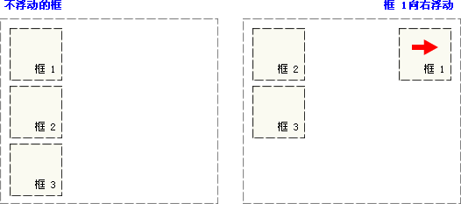
CSS浮动
请看下图，当把框 1 向右浮动时，它脱离文档流并且向右移动，直到它的右边缘碰到包含框的右边缘：

Slide 53
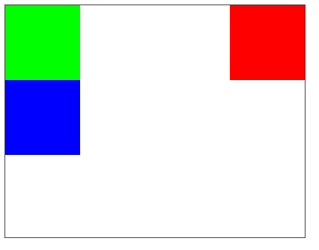
Notes:
<style type="text/css">
.news{
width:400px;
height:310px;
border:1px solid #444;
}
.news .div1{
width:100px;
height:100px;
background-color:#ff0000;
float:right;
}
.news .div2{
width:100px;
height:100px;
background-color:#00ff00;
}
.news .div3{
width:100px;
height:100px;
background-color:#0000ff;
}
</style>
<body>
<div class="news">
<div class="div1"></div>
<div class="div2"></div>
<div class="div3"></div>
</div>

Slide 54
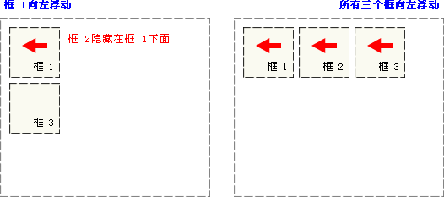
CSS浮动
再请看下图，当框 1 向左浮动时，它脱离文档流并且向左移动，直到它的左边缘碰到包含框的左边缘。因为它不再处于文档流中，所以它不占据空间，实际上覆盖住了框 2，使框 2 从视图中消失。
如果把所有三个框都向左移动，那么框 1 向左浮动直到碰到包含框，另外两个框向左浮动直到碰到前一个浮动框。

Slide 55
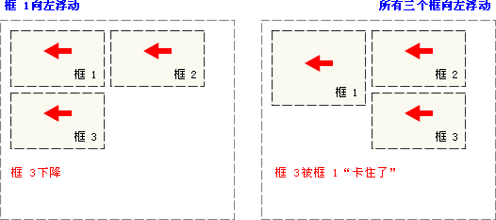
CSS浮动
如下图所示，如果包含框太窄，无法容纳水平排列的三个浮动元素，那么其它浮动块向下移动，直到有足够的空间。如果浮动元素的高度不同，那么当它们向下移动时可能被其它浮动元素“卡住”：

Slide 56
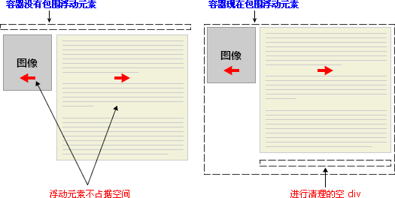
CSS清除浮动
假设希望让一个图片浮动到文本块的左边，并且希望这幅图片和文本包含在另一个具有背景颜色和边框的元素中。
因为浮动元素脱离了文档流，所以包围图片和文本的 div 不占据空间。
如何让包围元素在视觉上包围浮动元素呢？需要在这个元素中的某个地方应用 clear：

Slide 57
浏览器兼容性
什么是浏览器兼容性
当我们使用不同的浏览器（Firefox IE7 IE6）访问同一个网站，或者页面的时候，会出现一些不兼容的问题，有的显示出来正常，有的显示出来不正常，我们在编写CSS的时候会很恼火，刚修复了这个浏览器的问题，结果另外一个浏览器却出了新问题。而兼容就是一种办法，能让你在一个CSS里面独立的写支持不同浏览器的样式。解决兼容性问题大致有三种办法。
全局CSS样式设置
常用CSS兼容性样式
CSS HACK

Slide 58
浏览器兼容性
全局CSS样式设置
1、默认值设置
body,div,ul,li,ol,a,span,h1,h2 { margin:0px; padding:0px;}
2、全局字体设置
body{ font-size:12px; font-family: simsun,arial,helvetica; background:#fff; }
3、标题样式设置
h1{padding:11px 0 0; margin-bottom:4px;font:normal 20px/30px 黑体;text-align:center;} h2 { padding:6px 0 0; margin-bottom:4px; font:normal 20px/30px 黑体; text-align:center; } h3{font-size:12px} h4{font-size:12px;font-weight:normal}
4、项目符号和编号
ul,ol,li{ list-style: none ; }

Slide 59
浏览器兼容性
全局样式设置
5、图片
img{ border:none; }
6、超级链接
a{ text-decoration:none; cursor:pointer; } a:link,a:visited{ color:#004276; } a:hover{ text-decoration:underline; color:#ba2636; }
7、清除与浮动
.floatLeft{ float:left; } .floatRight{ float:right; } .clear{clear:both; } .blank10{height:10px; overflow:hidden; clear:both; }
8、字体颜色
.black {color:#000;} .white {color:#fff;} .red {color:#e10007;} .grey {color:#454545;} .orange {color:#ff7200;} .blue {color:#3a8ecf;}

Slide 60
其它常用CSS兼容问题
布局页面水平居中
使用div布局时，要想让整个网页居中显示，不同浏览器显示效果不一样。在IE下要想让box层居中显示，使用text-align就可以了；但在Firefox下不起作用，需要在box上加margin:0px auto来实现。因此满足所有浏览器的效果，则可将两种代码整合。 如下例所示：
<style type="text/css"> body{ margin:0px; padding:0px; text-align:center; } .box{ text-align:left; margin:0px auto; } </style> <html> <body> <div class="box">测试内容</div> </body> </html>

Slide 61
其它常用兼容性问题
DIV中单行内容垂直居中（例如：新闻标题）
<style type="text/css"> .title{ height:30px; line-height:30px; text-align:center;} </style> <html> <body> <div class="title">新闻标题</div> </body> </html>

Slide 62
其它常用兼容性问题
IE中DIV浮动时，margin左右加倍的问题
设置为float的div在IE下设置的margin会加倍。这是一个IE6都存在的bug。解决方案是在这个div里面加上display:inline;
<style type="text/css"> .div{
float:left;
margin:10px;
display:inline;
} </style>

Slide 63
其它常用兼容性问题
IE6下无法定义1px行高的容器
为什么无法定义1px左右高度的容器，IE6下这个问题是因为默认的行高造成的。解决办法：overflow:hidden
.blank1{
height:1px;
overflow:hidden;
background-color:#ccc;
}

Slide 64
其它兼容性问题
cursor:hand和cursor:pointer
问题说明：firefox不支持hand，但ie支持；两者都支持pointer ，两者都是手形指示。 解决方法：统一使用pointer。

Slide 65
CSS HACK
CSS HACK概述
CSS hack由于不同的浏览器，比如Internet Explorer 6,Internet Explorer 7,Mozilla Firefox等，对CSS的解析认识不一样，因此会导致生成的页面效果不一样，得不到我们所需要的页面效果。 这个时候我们就需要针对不同的浏览器去写不同的CSS，让它能够同时兼容不同的浏览器，能在不同的浏览器中也能得到我们想要的页面效果。针对不同的浏览器写不同的CSS code的过程，就叫CSS hack!

Slide 66
CSS HACK分类
由于不同的浏览器对CSS的支持及解析结果不一样，还由于CSS中的优先级的关系。我们就可以根据这个来针对不同的浏览器来写不同的CSS。CSS Hack大致有2种表现形式，CSS类内部Hack、选择器Hack，CSS Hack主要针对IE浏览器。

Slide 67
CSS HACK分类
类内部HACK
a)通用代码
div{ background-color:#990000; }
b) "*" 能识别IE6和IE7
div { *background-color:#990000; }
c) "_"只能识别IE6
div { _background-color:#990000; }

Slide 68
CSS HACK分类
类内部HACK
举例说明
div { background-color:red; /* 所有浏览器都能识别 */ *background-color:green; /* IE6和IE7可以识别 */ _background-color:blue; /* 只有IE6可以识别 */ }
上面的css在firefox和IE8中，它是认识不了后面的那个带星号和下划线的东西的，于是将它过滤掉，不予理睬，解析得到的结果是div{background-color:red;}，因此这个div的背景是红色的。
在IE6、IE7中呢，前两个background都能识别出来，它解析得到的结果是div{background-color:red;background-color:green;}。于是根据优先级别关系，处在后面的green的优先级高，因此这个DIV的背景色是绿色的。
下划线"_"只能IE6能识别，因此根据优先级的关系，这个DIV的背景色是蓝色的。
类内部HACK书写顺序：CSS hack书写顺序一般为FF－ IE7－ IE6

Slide 69
CSS HACK分类
选择器HACK
A）"*html"能识别IE6
*html .box { background-color:#990000; }
B) "*+html"能识别IE7
*+html .box{ background-color:#990000; }

Slide 70
书写CSS HACK注意事项
书写顺序，一般是将识别能力强的浏览器的CSS写在前面。
一些CSS Hack由于浏览器存在交叉认识，所以需要通过层层覆盖的方式来实现对不同浏览器进行Hack
css hack虽然可以解决个浏览器之间css显示的差异问题，但是毕竟不符合W3C规范，我们平时写css最好是按照标准来，这样对我们以后维护也是大有好处的，实在不行再用。

Slide 71
.
Thank You !

